Slide 1
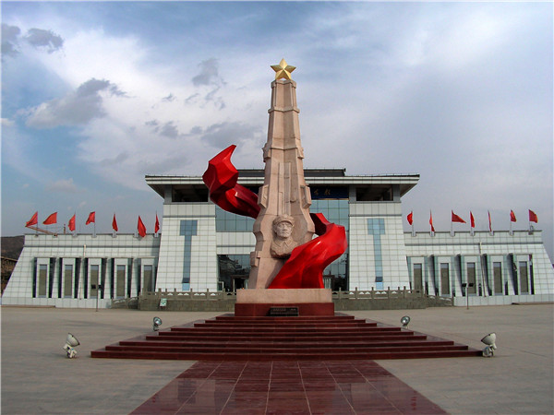
纪念中国工农红军长征胜利90周年
弘扬伟大
长征精神
同心协力走好新的长征路
1936—2026
长征胜利90周年 · 主题党日
01 / 08
Notes:
根据用户提供材料概括。活动安排为建议。照片来源：新华社 https://www.xinhuanet.com/politics/leaders/20261022/8771efbecd384ffba61dc44720e065d1/c.html；会师纪念塔 https://www.xinhuanet.com/politics/2016-07/25/c_129174163.htm；遵义会址 https://k.sina.com.cn/article_2810373291_va782e4ab02002ijah.html；泸定桥 https://kscgc.sctv.com/sctv/redian/2021/05/29/1133613_shared.html。实景照片为当代影像。

Slide 2
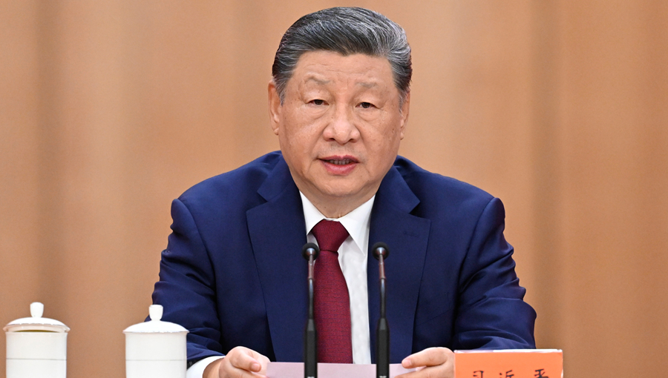
活动安排与学习目标
50
分钟建议议程
集中学习
20分钟
交流研讨
15分钟
学习目标
实践承诺
10分钟
理解制胜之道，认识使命任务
把学习成果落实到本职岗位
总结部署
5分钟
长征胜利90周年 · 主题党日
02 / 08
Notes:
根据用户提供材料概括。活动安排为建议。照片来源：新华社 https://www.xinhuanet.com/politics/leaders/20261022/8771efbecd384ffba61dc44720e065d1/c.html；会师纪念塔 https://www.xinhuanet.com/politics/2016-07/25/c_129174163.htm；遵义会址 https://k.sina.com.cn/article_2810373291_va782e4ab02002ijah.html；泸定桥 https://kscgc.sctv.com/sctv/redian/2021/05/29/1133613_shared.html。实景照片为当代影像。

Slide 3
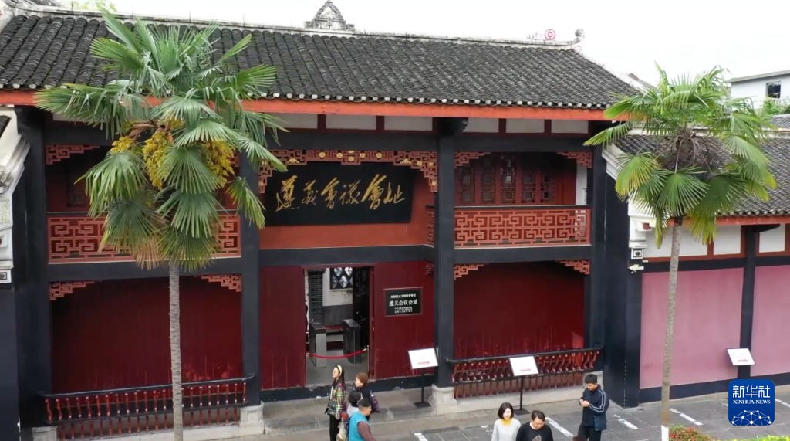
伟大远征的关键节点
1934年10月
中央红军开始长征
1935年1月
遵义会议实现伟大转折
1935年10月
中央红军到达陕北
遵义会议会址 · 当代实景
1936年10月
红军三大主力会师
坚定信念，在艰难险阻中
开创新局面
长征胜利90周年 · 主题党日
03 / 08
Notes:
根据用户提供材料概括。活动安排为建议。照片来源：新华社 https://www.xinhuanet.com/politics/leaders/20261022/8771efbecd384ffba61dc44720e065d1/c.html；会师纪念塔 https://www.xinhuanet.com/politics/2016-07/25/c_129174163.htm；遵义会址 https://k.sina.com.cn/article_2810373291_va782e4ab02002ijah.html；泸定桥 https://kscgc.sctv.com/sctv/redian/2021/05/29/1133613_shared.html。实景照片为当代影像。

Slide 4
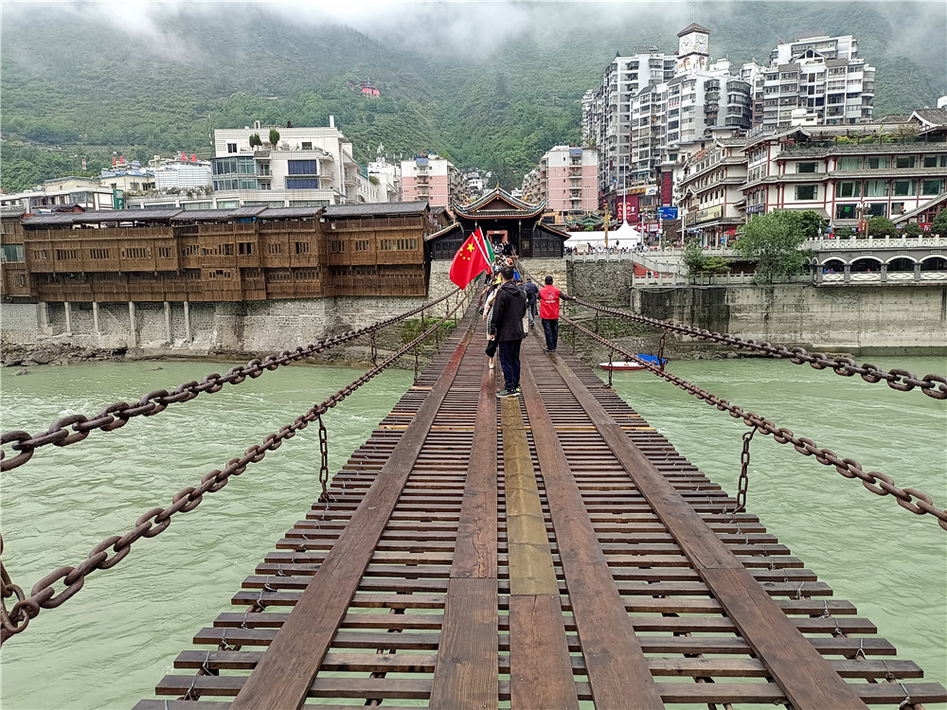
“四个依靠”：长征胜利的制胜之道
01
党的正确领导
把准政治方向，推动任务落实
02
坚定的革命意志
坚定理想信念，主动担当作为
03
独立自主、实事求是
深入调查研究，立足实际解题
04
广大人民群众支持
站稳人民立场，回应群众期盼
长征胜利90周年 · 主题党日
04 / 08
Notes:
根据用户提供材料概括。活动安排为建议。照片来源：新华社 https://www.xinhuanet.com/politics/leaders/20261022/8771efbecd384ffba61dc44720e065d1/c.html；会师纪念塔 https://www.xinhuanet.com/politics/2016-07/25/c_129174163.htm；遵义会址 https://k.sina.com.cn/article_2810373291_va782e4ab02002ijah.html；泸定桥 https://kscgc.sctv.com/sctv/redian/2021/05/29/1133613_shared.html。实景照片为当代影像。

Slide 5
新征程是党和人民的新长征
01
02
03
承前启后
攻坚克难
开拓创新
接续推进中国式现代化
把宏伟蓝图化为现实成果
统筹发展和安全
增强应对风险挑战的本领
立足实际探索有效办法
以改革创新破解发展难题
长征精神为推进中国式现代化提供持久的精神动力
长征胜利90周年 · 主题党日
05 / 08
Notes:
根据用户提供材料概括。活动安排为建议。照片来源：新华社 https://www.xinhuanet.com/politics/leaders/20261022/8771efbecd384ffba61dc44720e065d1/c.html；会师纪念塔 https://www.xinhuanet.com/politics/2016-07/25/c_129174163.htm；遵义会址 https://k.sina.com.cn/article_2810373291_va782e4ab02002ijah.html；泸定桥 https://kscgc.sctv.com/sctv/redian/2021/05/29/1133613_shared.html。实景照片为当代影像。

Slide 6
“五个必须”：新的长征路上的实践要求
01
坚守党的理想信念宗旨
02
坚定不移推动高质量发展，
不断满足人民日益增长的美好生活需要
03
勇于进行具有许多新的历史特点的伟大斗争
04
加快把人民军队建成世界一流军队
05
坚持党的领导、加强党的建设
长征胜利90周年 · 主题党日
06 / 08
Notes:
根据用户提供材料概括。活动安排为建议。照片来源：新华社 https://www.xinhuanet.com/politics/leaders/20261022/8771efbecd384ffba61dc44720e065d1/c.html；会师纪念塔 https://www.xinhuanet.com/politics/2016-07/25/c_129174163.htm；遵义会址 https://k.sina.com.cn/article_2810373291_va782e4ab02002ijah.html；泸定桥 https://kscgc.sctv.com/sctv/redian/2021/05/29/1133613_shared.html。实景照片为当代影像。

Slide 7
交流研讨：岗位上的“雪山”和“草地”
谈认识
哪一种长征精神最触动自己？
结合历史故事或工作经历交流。
找问题
当前岗位最需要攻克什么难题？
分析原因，提出可实施的办法。
明责任
群众最希望我们解决什么问题？
明确责任人和完成时限。
长征胜利90周年 · 主题党日
07 / 08
Notes:
根据用户提供材料概括。活动安排为建议。照片来源：新华社 https://www.xinhuanet.com/politics/leaders/20261022/8771efbecd384ffba61dc44720e065d1/c.html；会师纪念塔 https://www.xinhuanet.com/politics/2016-07/25/c_129174163.htm；遵义会址 https://k.sina.com.cn/article_2810373291_va782e4ab02002ijah.html；泸定桥 https://kscgc.sctv.com/sctv/redian/2021/05/29/1133613_shared.html。实景照片为当代影像。

Slide 8
把学习成果落实到具体行动
01
02
03
一项攻坚任务
一件为民实事
一次跟踪检验
认领一个岗位难题
明确完成时限
走访服务对象
解决急难愁盼问题
支部建立任务清单
后续党日交流完成情况
铭记历史 接续奋斗
长征胜利90周年 · 主题党日
08 / 08
Notes:
根据用户提供材料概括。活动安排为建议。照片来源：新华社 https://www.xinhuanet.com/politics/leaders/20261022/8771efbecd384ffba61dc44720e065d1/c.html；会师纪念塔 https://www.xinhuanet.com/politics/2016-07/25/c_129174163.htm；遵义会址 https://k.sina.com.cn/article_2810373291_va782e4ab02002ijah.html；泸定桥 https://kscgc.sctv.com/sctv/redian/2021/05/29/1133613_shared.html。实景照片为当代影像。

